Slide 1
NAJVAŽNIJE MREŽNE KOMPONENTE, DIJELJENJE MREŽNIH RESUSRA

Slide 2
LOKALNA MREŽA (LAN) - komponente
UMNA MAPA

Slide 3
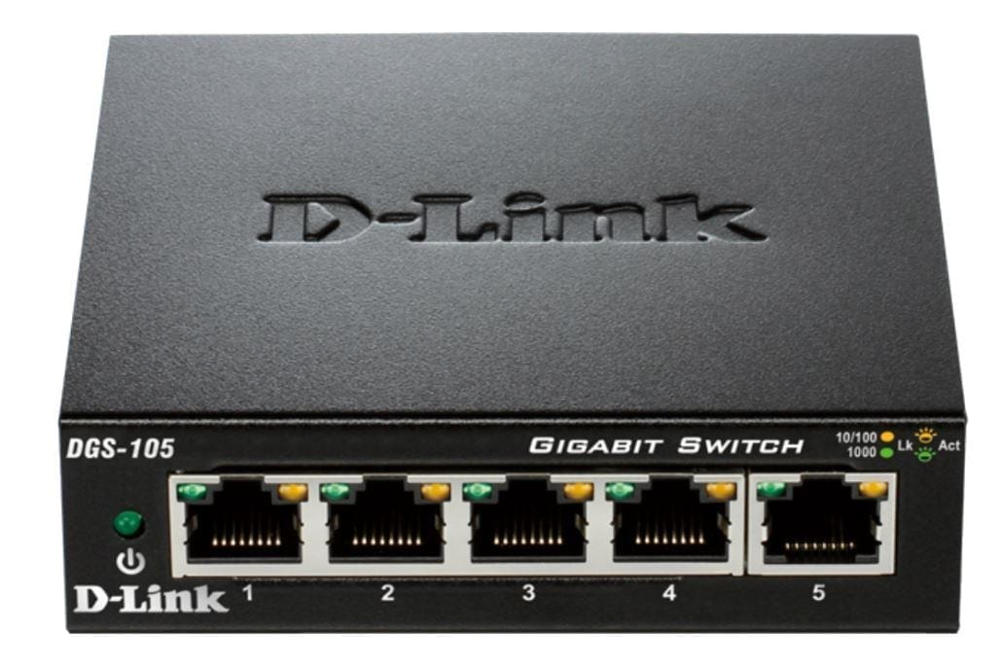
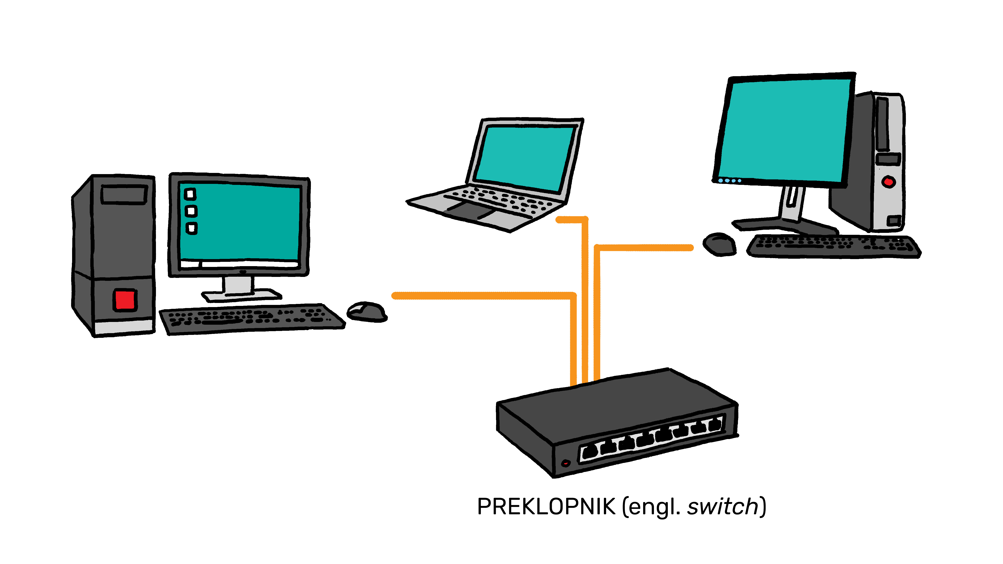
PREKLOPNIK (switch)
Uređaj koji omogućuje spajanje većeg broja računala u računalnu mrežu. Preklopnik (engl. switch) prepoznaje kojem su računalu u mreži namijenjeni podatci i šalje podatke isključivo tom računalu, a ne svim računalima u mreži.

Slide 4
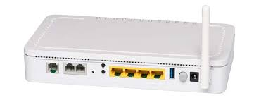
USMJERNIK (router)
Mrežni uređaj koji služi za povezivanje različitih vrsta mreža, npr. računalnu mrežu učionice ili kućnu mrežu povezuje s internetom.
Usmjernik (engl. router) obično ima i mogućnost bežičnog spajanja. To prepoznajemo po anteni.

Slide 6
DIJELJENJE MREŽNIH RESURSA
Dijeljenje mrežnih resursa
Dijeljenje mapa
Dijeljenje uređaja
Prednosti uporabe mrežnog pisača:
Financijska korist, ušteda prostora, može ga koristiti više računala i korisnika.

Slide 7
PRISTUP INTERNETU
Korisnički račun
KORISNIČKO
IME ZAPORKA
ADRESA E-POŠTE
Pružatelji internetskih usluga u Hrvatskoj (ISP-ovi)

Slide 8
BRZINA JE VRLINA…
BRZINA
PREUZIMANJA
(download)
BRZINA
SLANJA
(upload)

